Slide 1
02.18
이호준

Slide 2

2. 상태공간
로봇의 모든 가능한 컨피규레이션을 포함하는 n차원 공간
로봇 컨피규레이션 = 로봇의 모든 점의 위치를 명시
컨피규레이션 = 위치 + 회전
관절
링크
엔드이펙트

Slide 3
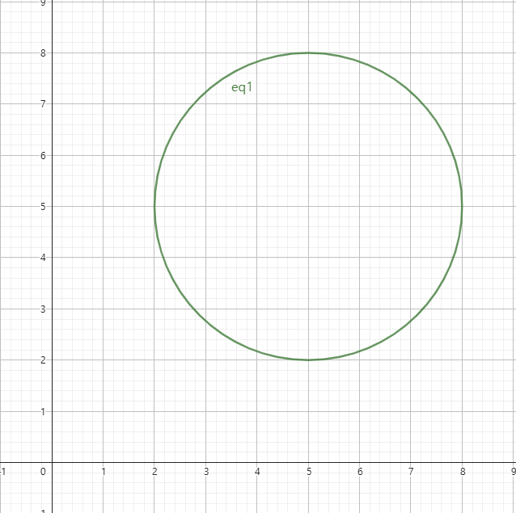

2.1 강체의 자유도
2차원 평면 : $(x,y,θ_{z})$ = 3자유도

Slide 4
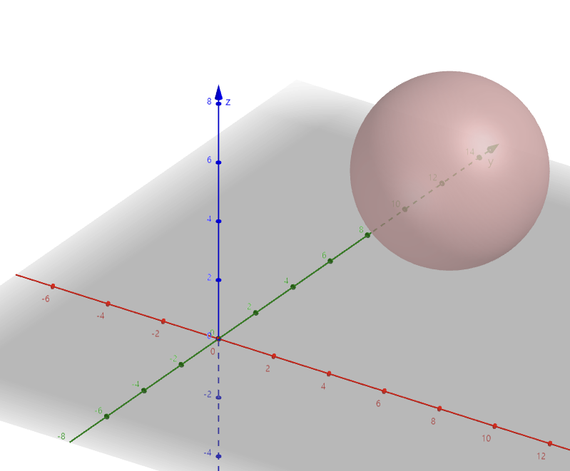

2.1 강체의 자유도
3차원 공간 : $(x,y,z,θ_{x},θ_{y},θ_{z})$ = 6자유도

Slide 5
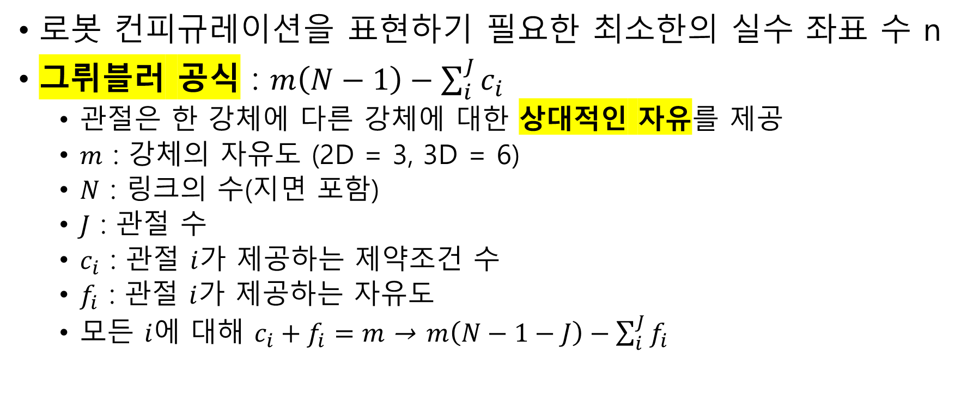
2.2 로봇의 자유도
로봇 컨피규레이션을 표현하기 필요한 최소한의 실수 좌표 수 n
그뤼블러 공식 : $m\left(N−1\right)−\sum_{i}^{J}{c_{i}}$
관절은 한 강체에 다른 강체에 대한 상대적인 자유를 제공
$m$ : 강체의 자유도 (2D = 3, 3D = 6)
$N$ : 링크의 수(지면 포함)
$J$ : 관절 수
$c_{i}$ : 관절 $i$가 제공하는 제약조건 수
$f_{i}$ : 관절 $i$가 제공하는 자유도
모든 $i$에 대해 ${c_{i}+f}_{i}=m$ → $m\left(N−1−J\right)−\sum_{i}^{J}{f_{i}}$

Slide 6
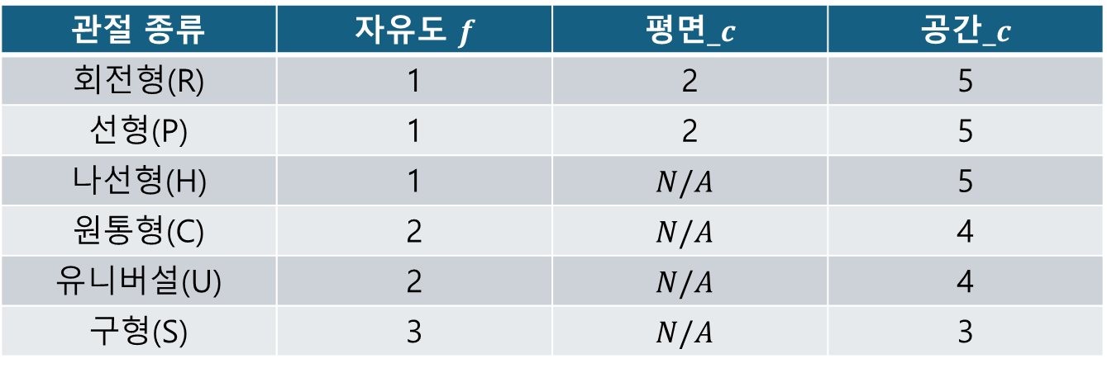

2.2 로봇의 자유도
$f_{i}$ : 관절 $i$가 제공하는 자유도
관절 종류 | 자유도 $f$ | 평면_$c$ | 공간_$c$
회전형(R) | 1 | 2 | 5
선형(P) | 1 | 2 | 5
나선형(H) | 1 | $$N/A$$ | 5
원통형(C) | 2 | $$N/A$$ | 4
유니버설(U) | 2 | $$N/A$$ | 4
구형(S) | 3 | $$N/A$$ | 3

